Slide 1
REVIEW JURNAL 3

Slide 3
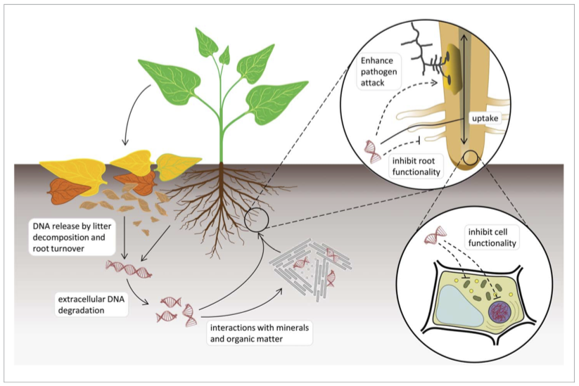
DNA SELF ?
DNA Self merupakan DNA ekstraseluler yang secara alami dikeluarkan ketika sel berdekomposisi. Dimana dalam beberapa penelitian, DNA Self memiliki efek inhibitor terhadap tanaman itu sendiri bahkan ke keturunannya.

Slide 4
Latar belakang
Melalakukan pengujian terhadap efek inhibitor DNA-Self terhadap mikroorganisme biologis
Menguji efek toksisitas DNA SELF terhadap organisme patogen yang menyerang tanaman
Melihat efek DNA Self terhadap Tanaman itu sendiri dan organisme yang hidup berdampingan dengannya.

Slide 5
Alur kerja
Pengambilan Sampel DNA Self
ISOLASI DARI SOIL SAMPEL.
PENGUJIAN DENGAN
BIOASSAY

Slide 6
Pengujian terhadap jamur infeksius
1. Trichoderma Harzianus digunakan sebagai jamur target dalam bioassay pada perkecambahan spora. Spora jamur diproduksi oleh kultur murni pada agar kentang dekstrosa (PDA).
2. Spora diencerkan dengan konsentrasi 1 × 106 ml − 1. Perawatan termasuk self-DNA ekstraseluler (8, 80 dan 800 μg ml − 1) dan DNA heterolog (800 μg ml − 1),dengan tiga ulangan untuk setiap perawatan.
3. Bioassay dilakukan dengan mencampurkan DNA Self pada medium pertumbuhan sebelum ditumbuhkan.
4. Perkecambahan spora dan pemanjangan tabung conidia dinilai dengan analisis spektrofotometri dan mikroskop optik setelah 20 jam inkubasi pada 24 ° C.

Slide 7
Pengujian terhadap Kecambah
Acantus Mollis ditumbuhkan pada media pertumbuhan kecambah masing-masing, setelah membentuk plumula, kecambah di sub kultur pada media baru, media ditambahkan dengan isolat DNA-Self dengan konsentrasi tersebut, dan 1 sebagai control.
Kultur diinkubasi pada 25 ° C di bawah 270 μmolon foton m − 2 s intensity 1 intensitas cahaya dengan 16 jam: 8 jam, terang: fotoperiode gelap.
Pertumbuhan Kecambah dinilai dengan jumlah sel di mikroskop optik setelah pengenceran serial, dan kurva pertumbuhan dibangun untuk setiap perlakuan, hingga mencapai fase diam (7 hari).

Slide 8
Pengujian terhadap serangga
1. Sacrophaga Camaria ditanam dalam kultur murni pada Plat 12 × 12 cm2 (tinggi 2 cm) pada 10 ° C, diberi makan dengan daging giling. Perawatan termasuk DNA Self (10, 100 dan 200 μg ml − 1) dan DNA heterolog (1000 μg ml − 1) dari Spodoptera dicampur dengan 1 g makanan.
2. Tiga plate yang direplikasi, masing-masing berisi 10 larva, disiapkan untuk setiap perlakuan, ditambah kontrol yang tidak diobati. Semua pelat diinkubasi dalam gelap pada suhu 10 ° C.
3.Pengembangan, kelangsungan hidup, dan waktu yang diperlukan untuk pembentukan pupa dipantau setiap 3 hari selama periode inkubasi 21 hari.

Slide 9
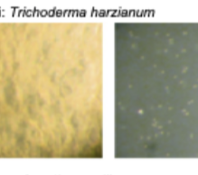
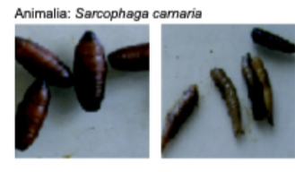
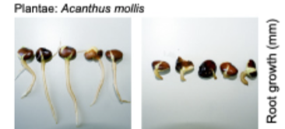
HASIL PENELITIAN

